Slide 1
ОТЧЕТ
Об исполнении бюджета Парамоновского сельского поселения Морозовского района
Ростовской области
за 2024 год

Slide 2
Основные показатели исполнения бюджета поселения за 2024 год
Доходная часть бюджета
Наименование показателя | Утвержденный план на 2024 год | Фактическое исполнение на 01.01.2025 г. | % исполнения
Общий объем доходов, всего: | 15754,8 | 15791,6 | 100,2%
в т.ч. налоговые и неналоговые доходы | 5444,0 | 5480,8 | 100,7%
в т.ч. безвозмездные поступления | 10310,8 | 10310,8 | 100,0%
Расходная часть бюджета
Наименование показателя | Утвержденный план на 2024 год | Фактическое исполнение на 01.01.2025 г. | % исполнения
Общий объём расходов, всего | 15227,4 | 15220,6 | 100,0%
в т. ч. за счет собственных средств | 15227,4 | 15220,6 | 100,0%
Дефицит(-) Профицит(+) | -527,4 | -571,0 | 80,6%

Slide 3
СТРУКТУРА ДОХОДОВ БЮДЖЕТА ПАРАМОНОВСКОГО СЕЛЬСКОГО ПОСЕЛЕНИЯ ЗА 2024год
ВСЕГО ДОХОДОВ
15 791,6
тыс.рублей
15 754,8
36,8 100,2 %
Безвозмездные
поступления
10 310,8
Налоговые и неналоговые доходы
5 480,8
10 310,8
5 444,0
0,0 100,0%
36,8 100,2%
УДЕЛЬНЫЙ ВЕС
65,3%
УДЕЛЬНЫЙ ВЕС
34,7 %
Фактическое исполнение План 2024 года Отклонение от плана % исполнения

Slide 4




Доходы бюджета Парамоновского сельского поселения за 2024 год
15 791,6 тыс. руб.
Общий объём доходов
Налоговые и неналоговые доходы (удельный вес 34,7,5%)
5 444,0тыс. руб.
Notes:
Вставьте карту своей страны.
4

Slide 5
Структура налоговых и неналоговых доходов бюджета Парамоновского сельского поселения в 2024 году

Slide 6
Динамика собственных доходов бюджета Парамоновского сельского поселения
млн. руб.

Slide 7
СТРУКТУРА БЕЗВОЗМЕЗДНЫХ ПОСТУПЛЕНИЙ В БЮДЖЕТ
ПАРАМОНОВСКОГО СЕЛЬСКОГО ПОСЕЛЕНИЯ
ЗА 2024 год
тыс. рублей
.

Slide 8
Структура расходов бюджета Парамоновского сельского поселения в 2024 году тыс. руб

Slide 9
РАСХОДЫ БЮДЖЕТА в рамках муниципальных программ
Расходы бюджета осуществлялись в рамках 7 муниципальных программ. Исполнение расходов по программным мероприятиям составило 98,7%
(15034,6тыс. рублей) от общего объёма произведенных расходов (15027,8 тыс. рублей) в 2024 году

Slide 10
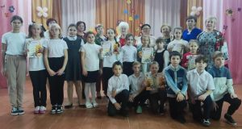

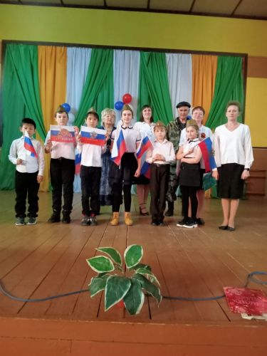
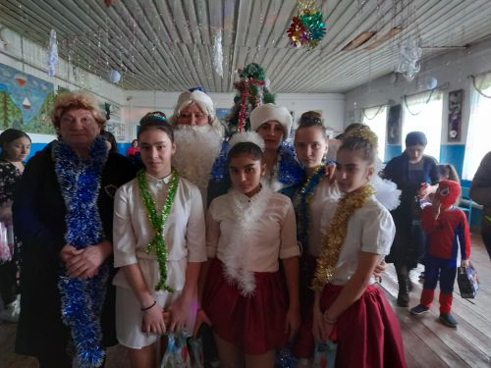
Динамика расходов бюджета Парамоновского сельского поселения
Морозовского района
на культуру
тыс. рублей

Slide 11
Благодарю за внимание!

